Slide 1


to
from C++
b98902029/r02944039 /劉雨鑫
Notes:
簡單的地方可以請人試講

Slide 2
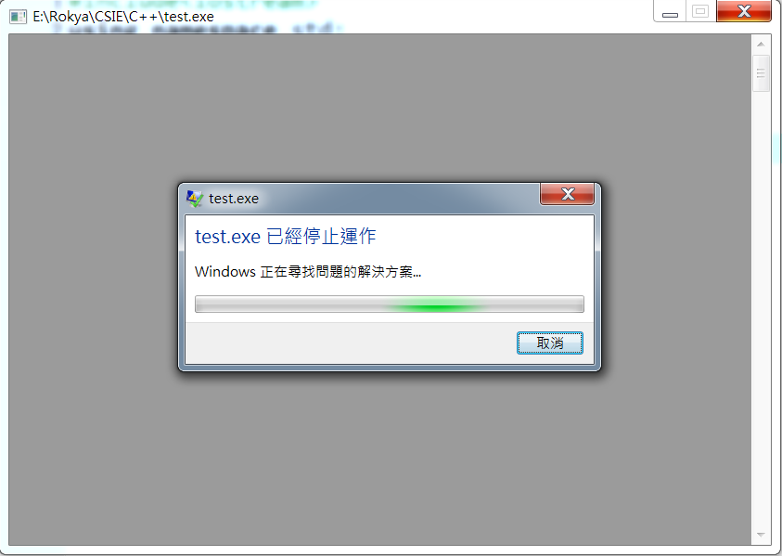

Slide 3
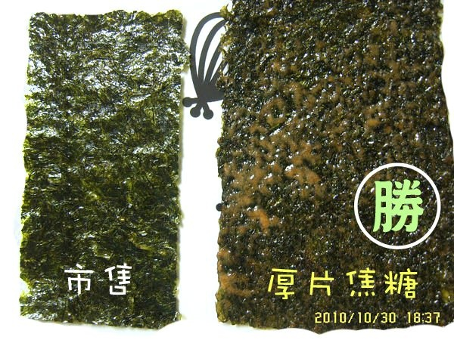
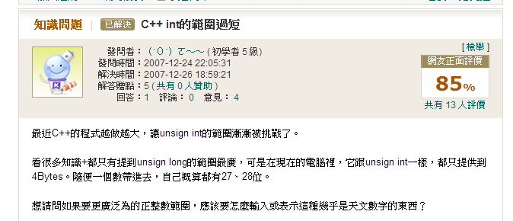

Slide 4
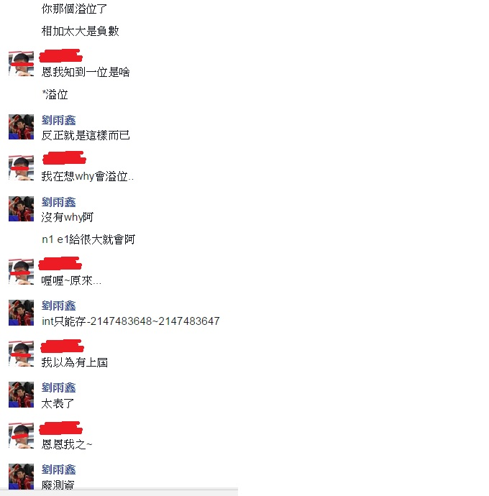
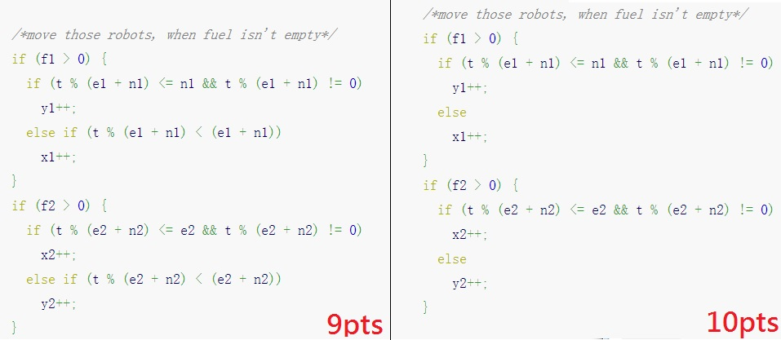

Slide 5


你是否想知道 眾多程式設計師口中優雅的語言
志玲姐姐
Notes:
http://elielin.chu.jp/blog/bimg/061106.jpg

Slide 6


Slide 7
第一印象
Python才有的東西

Slide 8
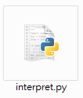
直譯 : 不用經過編譯就能執行
.py 程式碼檔(source file) 就是 執行檔(executable file)
不過系統要先安裝好python環境

Slide 9
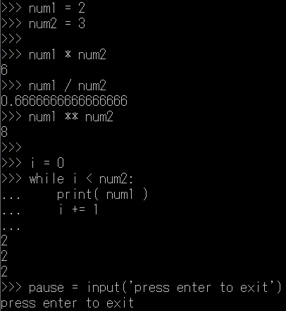
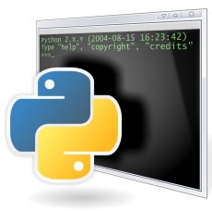
直譯 : 不用經過編譯就能執行
互動式命令列
interpret.py
Notes:
為什麼沒有print但是能print出來?
提一下 >>> … 是什麼
互動/執行

Slide 10
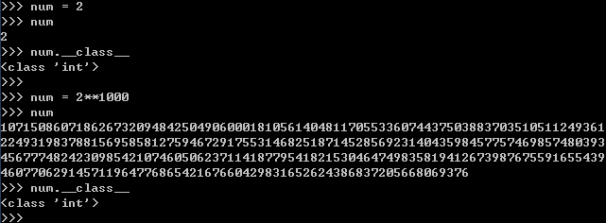
int就支援大數
big_number.py

Slide 11
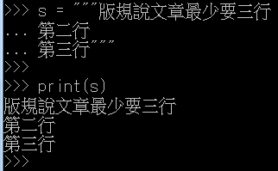
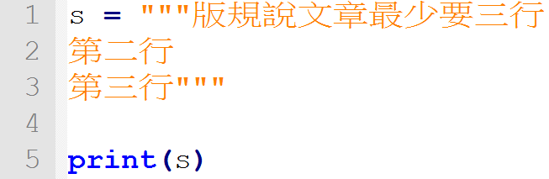
易讀多行字串 multi-line string
前後三個 單引號 或 雙引號
multiline_string.py
Notes:
C++ 用\n

Slide 12
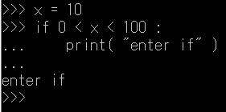
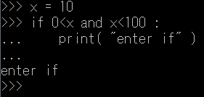
更易懂的條件式
兩種都可以喔
conditional_statement.py
Notes:
x = 10
if 0 < x < 100 :
print( "enter if" )
x = 10
if 0<x and x<100 :
print( "enter if" )

Slide 13
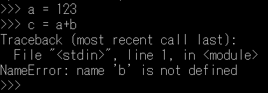
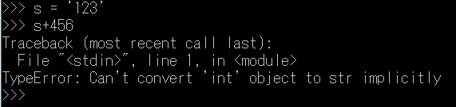
即時反應錯誤
沒有給初始值
就拿來運算
把str當int用
error_report.py
Notes:
a = 123
c = a+b
----
s = ‘123’
s+456

Slide 14
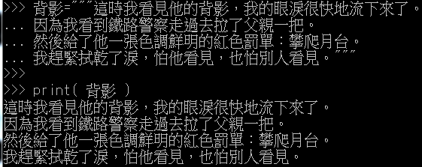
支援中文變數
背影.py
Notes:
背影="""這時我看見他的背影，我的眼淚很快地流下來了。
因為我看到鐵路警察走過去拉了父親一把。
然後給了他一張色調鮮明的紅色罰單：攀爬月台。
我趕緊拭乾了淚，怕他看見，也怕別人看見。"""
print( 背影 )

Slide 15
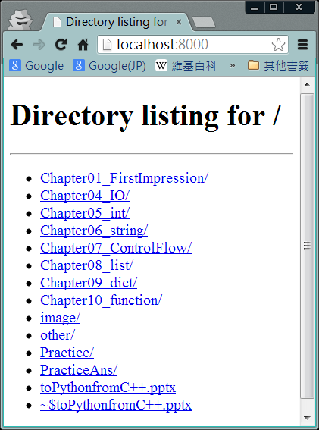
一行http server
python -m http.server
Notes:
python -m http.server
抓圖: 講義檔案資料夾開的server
可以說當年聽了以後，ezinstall就是用這個做的

Slide 16
Python簡介
歷史、哲學、應用
Chapter02_introduction

Slide 17


簡介
python是體型一般較龐大的無毒蛇類
1989年的聖誕節期間，吉多·范羅蘇姆為了在阿姆斯特丹打發時間，決心開發一個新的腳本解釋程式，python就此誕生
目前版本3.4.1 / 2.7.8
Python的官方直譯器是Cpython，該直譯器用C語言編寫，是一個由社群驅動的自由軟體，目前由Python軟體基金會管理
吉多·范羅蘇姆
Notes:
吉多·范羅蘇姆在荷蘭出生、成長，1982年在阿姆斯特丹大學獲得數學和計算機科學碩士學位。後來他在多個研究機構工作，包括在荷蘭阿姆斯特丹的國家數學和計算機科學研究學會（CWI），在馬里蘭州 Gaithersburg 的國家標準及技術研究所（NIST），和維珍尼亞州 Reston 的國家創新研究公司（CNRI）。
2002年，在比利時布魯塞爾舉辦的自由及開源軟體開發者歐洲會議上，吉多·范羅蘇姆獲得了由自由軟體基金會頒發的2001年自由軟體進步獎。2003年五月，吉多獲得了荷蘭 UNIX 用戶小組獎。2006年，他被美國計算機協會（ACM）認定為著名工程師。
2005年12月，吉多·范羅蘇姆加入Google[2]。他用Python語言為Google寫了面向網頁的代碼瀏覽工具[3]。在那裡他把一半的時間用來維護Python的開發。
2012年12月7日，Dropbox宣布吉多·范羅蘇姆加入Dropbox公司[4][5]。

Slide 18
設計哲學
「優雅」、「明確」、「簡單」
高階語言（比起Java、C++、C）
Notes:
大多東西會符合你的直覺
Python的設計哲學是「優雅」、「明確」、「簡單」。因此其對手Perl語言中「總是有多種方法來做同一件事」的理念在Python開發者中通常是難以忍受的。Python開發者的哲學是「用一種方法，最好是只有一種方法來做一件事」。在設計Python語言時，如果面臨多種選擇，Python開發者一般會拒絕花俏的語法，而選擇明確的沒有或者很少有歧義的語法。由於這種設計觀念的差異，Python原始碼通常被認為比Perl具備更好的可讀性，並且能夠支撐大規模的軟體開發。這些準則被稱為Python格言。在Python解釋器內執行import this可以獲得完整的列表。

Slide 19
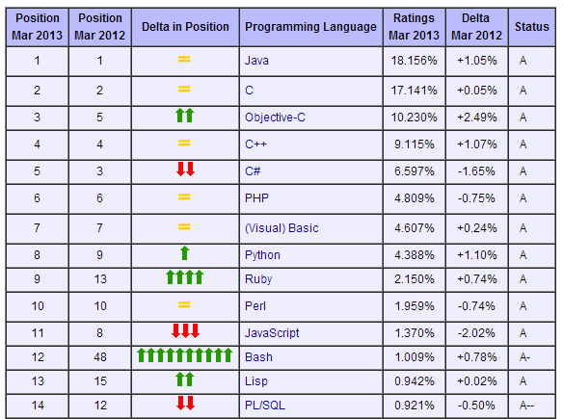
TIOBE 程式語言排名
來源：http://www.tiobe.com/index.php/content/paperinfo/tpci/index.html
Notes:
http://www.tiobe.com/index.php/content/paperinfo/tpci/index.html

Slide 20
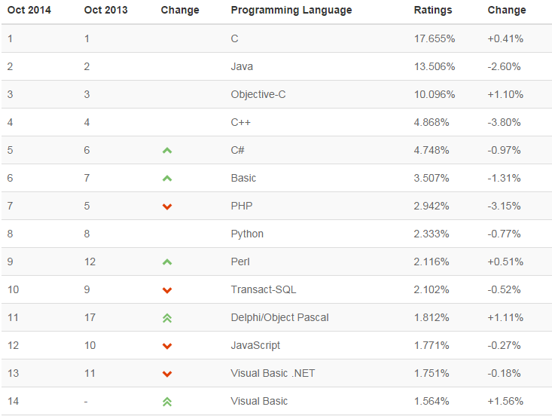
TIOBE 程式語言排名

Slide 21







應用範圍
以下這些都在內部大量地使用Python

Slide 22
你學python可以…
開發任何程式☺
快速寫出範本程式；如果速度要快，再用C寫
強大的計算機
寫出跟虛擬碼(pseudo code)很像的code
HP code wars
變成大蟒蛇
And so on…
Notes:
蛇年福利 大蟒蛇

Slide 23
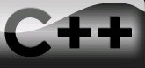
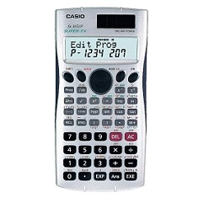
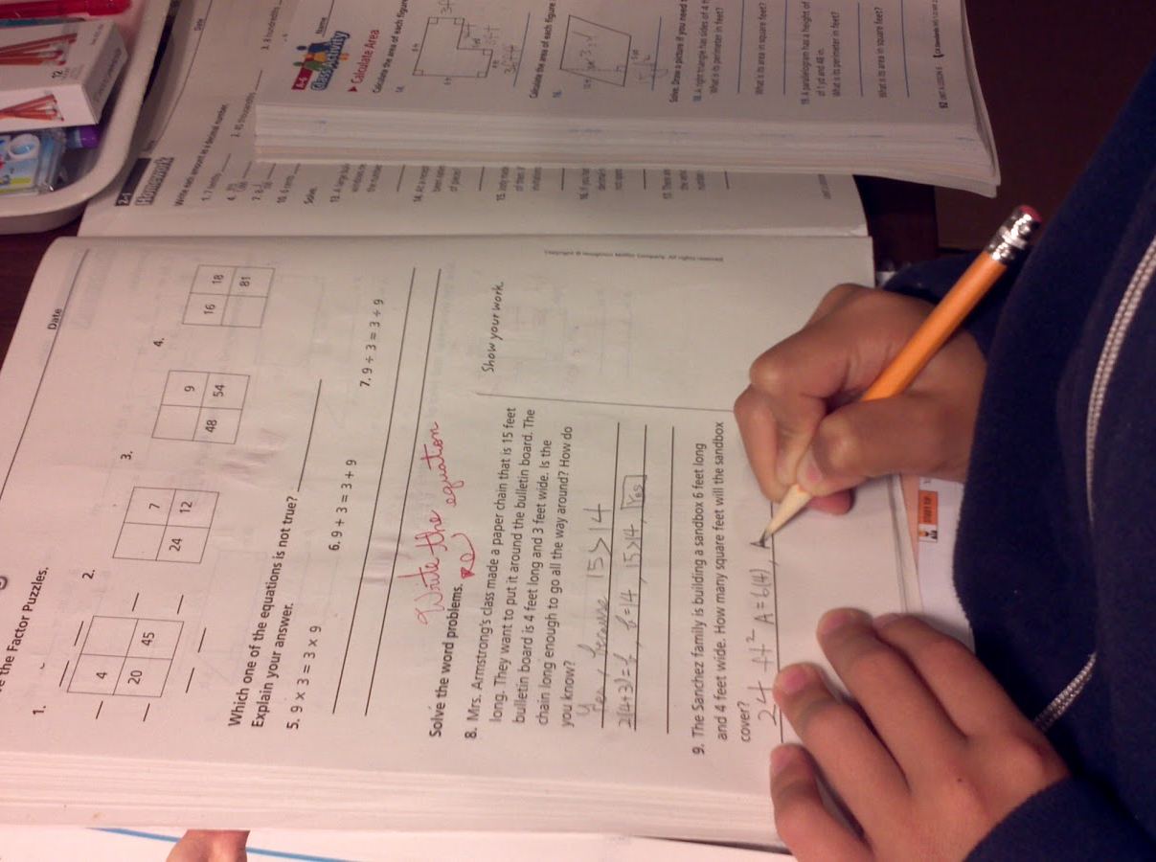
計算機 vs 手算數學
好用 vs 考試用
Notes:
http://williejeng.blogspot.tw/2012/10/1023.html

Slide 24
環境安裝、設定
for windows7
Chapter03_setup
Notes:
特別強調還有其他 OS 今天只是配合電腦教室

Slide 25


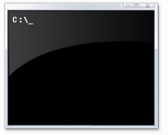
環境安裝、設定：概要
本體
安裝python
安裝notepad++
設定notepad++
設定環境變數PATH
萬用編輯器
命令列

Slide 26
安裝python
http://www.python.org/ 下載安裝檔
例：python-3.4.1.msi
下一步安裝法 :D
Notes:
Python安裝就可以設定要加入PATH

Slide 27
2.安裝notepad++ (optional)
http://notepad-plus-plus.org/ 下載安裝檔
例：Notepad++ Installer
依然下一步安裝法 :3

Slide 28
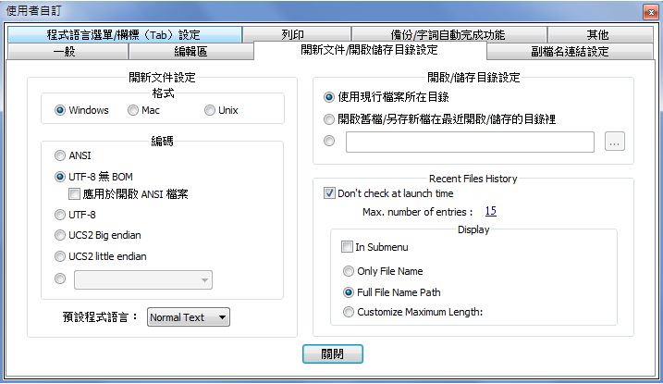
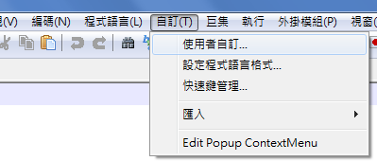
2+.設定notepad++ (recommend)
解決編碼問題，支援所有語言文字

Slide 29
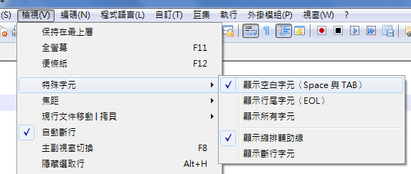
2+.設定notepad++ (optional)
<space>、<tab>是python code重要的一部分

Slide 30
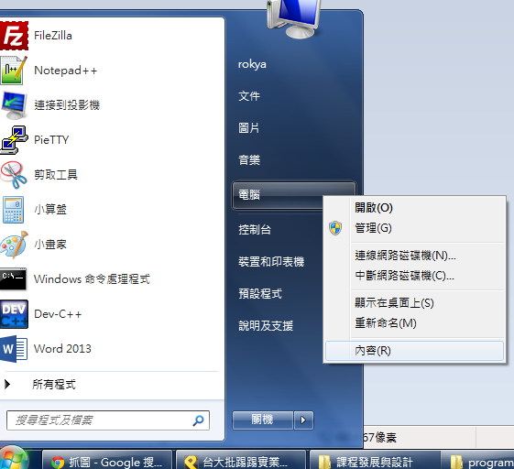
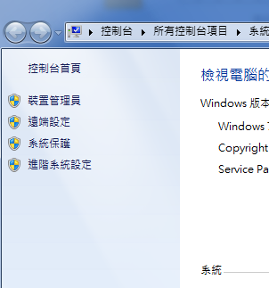
4.設定環境變數PATH (part1)
從cmd進入Python前，要先讓系統「認得」”python”在哪，因此要設定「PATH」
Notes:
可以先demo沒有會怎樣
要cd到python資料夾才能用
虛線表示按右鍵

Slide 31
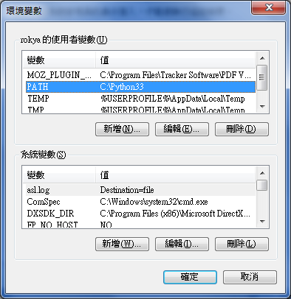
4.設定環境變數PATH (part2)
PATH 的值(value)設定為 python安裝資料夾，目前是 C:\Python33
記得跟你資料夾名稱一樣
Notes:
虛線表示按右鍵

Slide 32
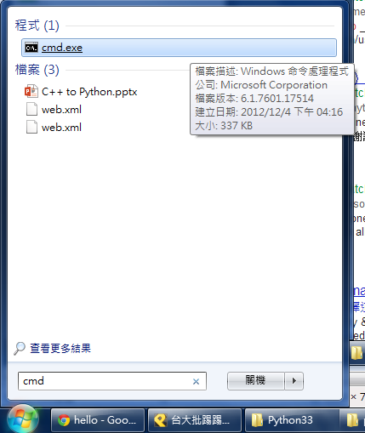
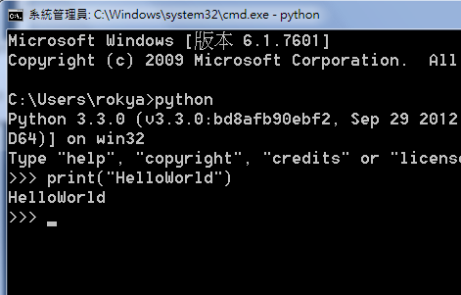
HelloWorld
開始 → cmd → python → print(“HelloWorld”)

Slide 33
互動式命令列
cmd輸入 python 或 py，進入Python的「互動式命令列」
離開互動式命令列：輸入 exit() 或 ctrl+Z
互動式命令列 就是 一個良好的python測試環境
也可以當作強大的計算機

Slide 34
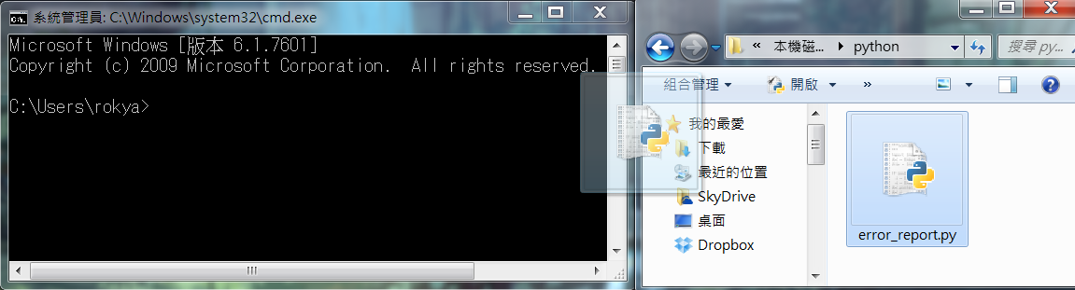

執行程式：拖進cmd
真正要寫程式，還是會將程式碼存成.py檔，再一口氣執行
（系統要先安裝python，才能直接執行.py）
為了在程式遇到錯誤跳出時，仍可以看到完整的錯誤訊息
我們可以用拖曳的方式，在cmd裡執行.py檔
（建議路徑不要包括英文以外的字元）

Slide 35

Practice (optional)
試著找一篇新聞儲存下來
找$出 {124}^{124}$ 的 萬位數是多少
算出 $\left(X+2\right)\left(X−97\right)X^{3}$
在$X=2013、2037$ 時的值
trial.py
Notes:
first_practice.py

Slide 36
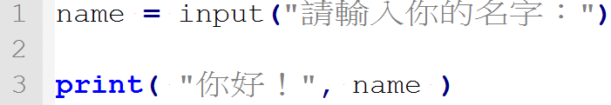

I/O
input() / print()

Slide 37

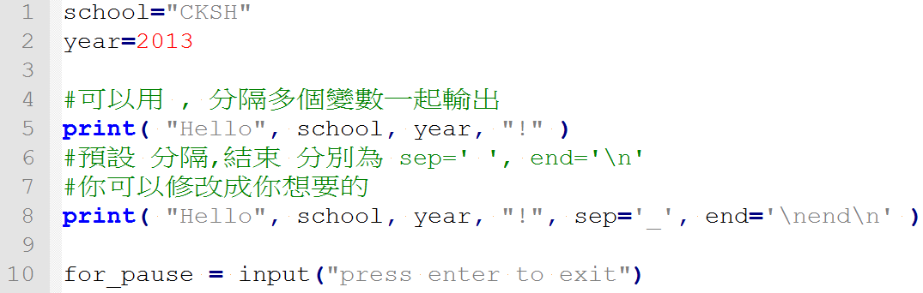
基本輸出：print()
print.py

Slide 38
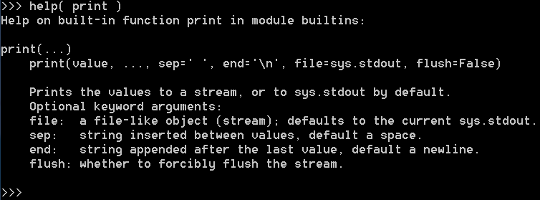
小知識：help()
直接在 互動式命令列 查詢函式的用法

Slide 39
Python vs C：輸入的不同
In C：
scanf(“%d”,&a); scanf(“%f”,&a); scanf(“%s”,&a);代表什麼？
a 是 int / float / string 的行為會一樣嗎？
其實C有幫我們把 輸入的string 轉成 變數的型態
In Python：
python的輸入 input()
input() 是一個 函式，有 回傳值 （就是 輸入的string ）
沒有幫我們把轉成任何 變數型態

Slide 40
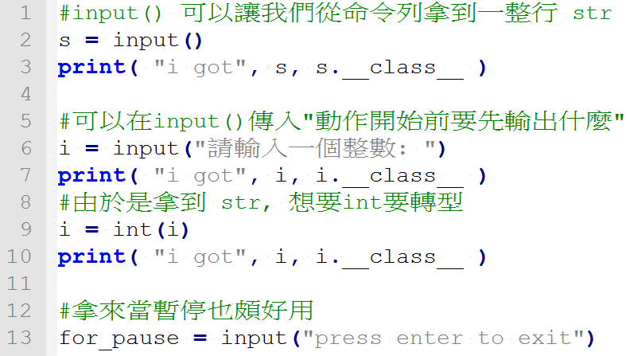
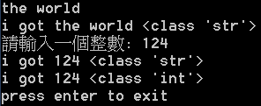
基本輸入：input()
input() 以 行 為單位
就算 空白行 也是 行
使用者輸入的
input.py

Slide 41
int
+
124
-
1246
*
整數
/
Chapter05_int

Slide 42
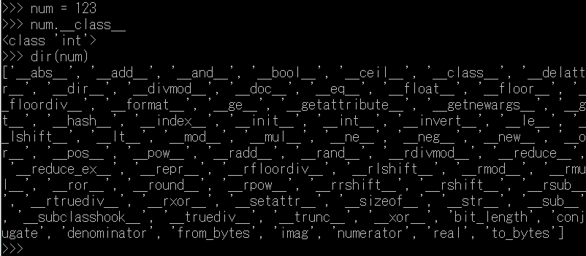
Python class ‘int’
int
__add__ __sub__ __mul__ __div__ __floordiv__ __mod__ __pow__
+
-
*
/
//
%
**
Notes:
operator.add(a, b)operator.__add__(a, b)Return a + b, for a and b numbers.
operator.sub(a, b)operator.__sub__(a, b)Return a - b.
operator.mul(a, b)operator.__mul__(a, b)Return a * b, for a and b numbers.
operator.div(a, b)operator.__div__(a, b)Return a / b when __future__.division is not in effect. This is also known as “classic” division.
operator.floordiv(a, b)operator.__floordiv__(a, b)Return a // b.
New in version 2.2.
operator.mod(a, b)operator.__mod__(a, b)Return a % b.
operator.pow(a, b)operator.__pow__(a, b)Return a ** b, for a and b numbers.

Slide 43
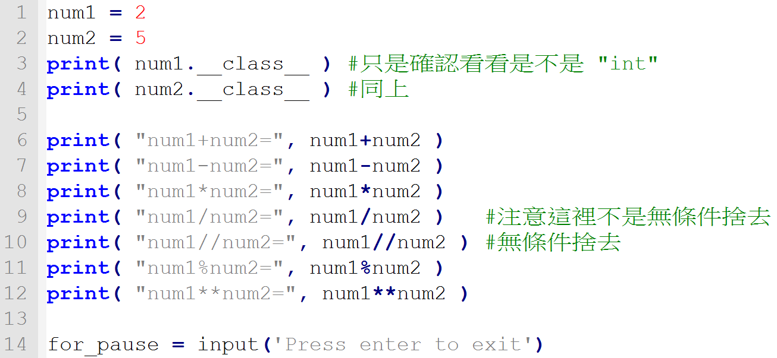
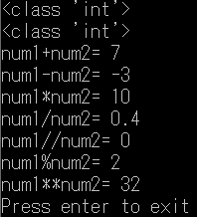
新增整數變數、四則運算 Elementary arithmetic
Elementary_arithmetic.py
Notes:
xx.oo 是什麼?
#include<iostream>
using namespace std;
int main()
{
string s = "1234";
cout << s.length() << endl;
system( "pause" );
}

Slide 44

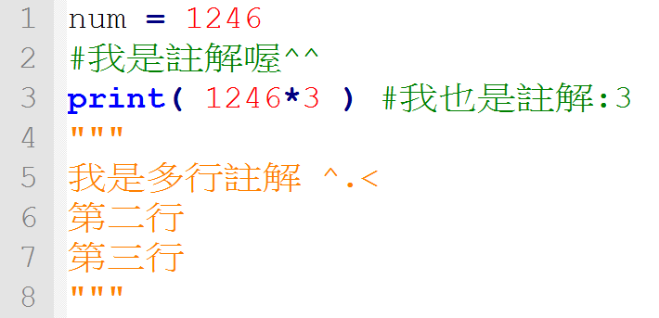
小知識：python的註解
單行註解：#之後到換行為止都是註解（所以最多註解單行）
多行註解：利用多行字串 ””” … ”””
comment.py

Slide 45

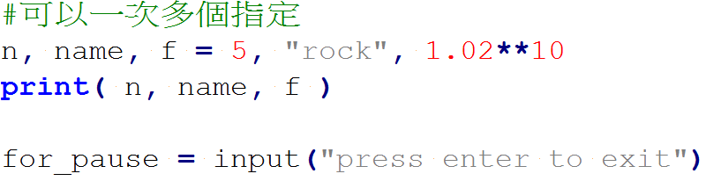
指定運算子 =
Assignment_operator.py

Slide 46
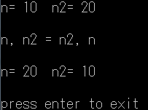
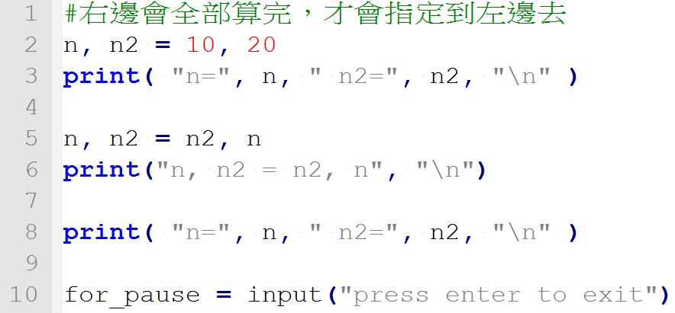
變數交換
變數A要跟變數B交換，C++怎麼做？
In Python： A, B = B, A
swap.py

Slide 47
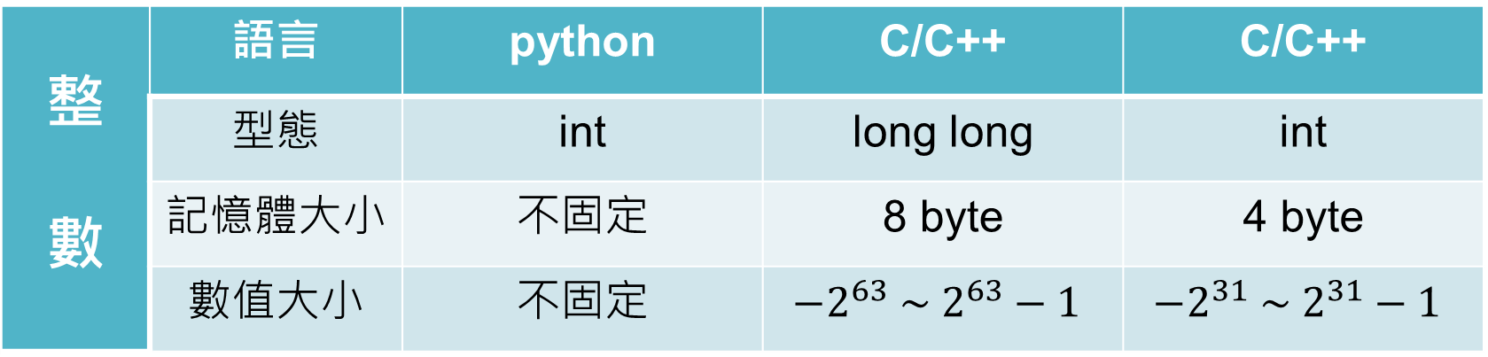
小知識：型態承受力
整 數 | 語言 | python | C/C++ | C/C++
 | 型態 | int | long long | int
 | 記憶體大小 | 不固定 | 8 byte | 4 byte
 | 數值大小 | 不固定 | $$−2^{63} \sim 2^{63}−1$$ | $$−2^{31} \sim 2^{31}−1$$

Slide 48
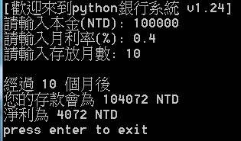
練習：銀行計息 deposit
deposit.py

Slide 49
string
字串
‘H’ | ‘a’ | ‘t’ | ‘s’ | ‘u’ | ‘n’ | ‘e’ | ‘M’ | ‘I’ | ‘k’ | ‘u’
Chapter06_string

Slide 50
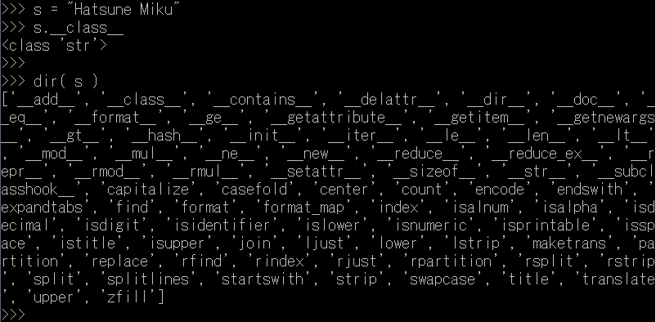
Python class ‘str’
str
__add__ __mul__ __len__ __getitem__
+
*
len( )
[ ]
Notes:
s = "Hatsune Miku"
s.__class__
dir( s )

Slide 51
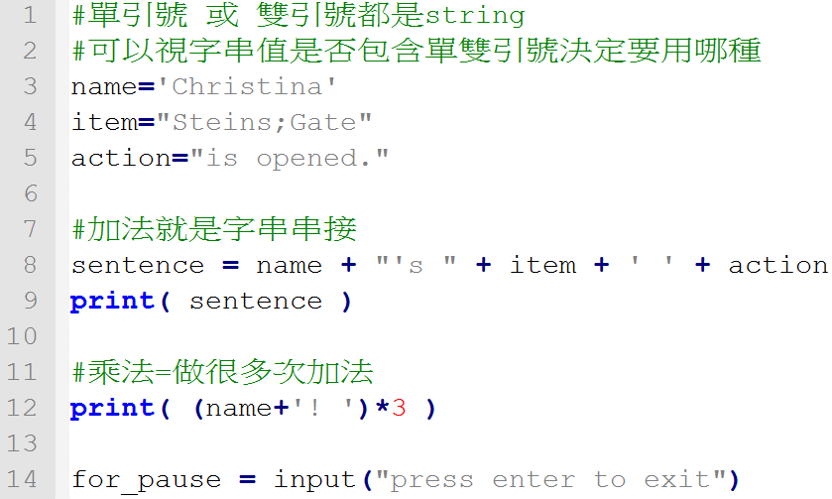
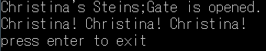
新增字串變數、加乘運算 string operation
string_operations.py

Slide 52
易讀多行字串 multi-line string
前後三個 單引號 或 雙引號
multiline_string.py
Notes:
C++ 用\n

Slide 53


藉由input得到string love announcement
love_anouncement.py

Slide 54




取得字串長度 len()、取出其中一字 [ ]
完整支援中文
對ASCII以外不友善
str_getitem.py / str_getitem.cpp

Slide 55



跑一遍整個字串
怎麼做？
str_join.py

Slide 56
Control Flow
開始
讀取成績
成績>=60 ?
輸出”當掉”
輸出”合格”
程式流程控制：if、while
回報結果
結束
Chapter07_ControlFlow

Slide 57


何謂好的排版？
讓人看起來舒服，層次分明的就是好排版
秘訣：每個區塊都有一條神聖不可侵犯的對齊線
99_bad.cpp / 99.cpp

Slide 58



九九乘法表
99.py / 99.cpp

Slide 59
流程差異對照表
保留字對照
區塊0
區塊0
python | C/C++
elif | else if
True | true
False | false
and | &&
or | ||
not | !
開頭 條件 列：
if/while
開頭 (條件) 列{
區塊1
區塊1
開頭 條件 列：
if/while
開頭 (條件) 列{
區塊2
區塊2
區塊1
}
使用<space>、<tab>對齊吧
區塊0
區塊1
}
區塊0

Slide 60
list
L[0] | L[1] | L[2]
L[3] | L[4]
‘成功巴士’
265
15
20.8
‘297’
串列
Chapter08_list

Slide 61
Python 串列(list) vs C/C++ 陣列(array)
int A[5];
A[0] | A[1] | A[2] | A[3] | A[4]
22 | 265 | 208 | 297 | 15
綁定型態
長度固定
L = [ ‘成功巴士’, 265, 15 ]
+ [ 20.8, ‘297’ ]
L[0] | L[1] | L[2]
L[3] | L[4]
不綁型態
長度可變
‘成功巴士’
265
15
20.8
‘297’

Slide 62

Python class ‘list’
像是C++的陣列加強版：每一格可以塞任何種類的變數、長度可以任意延伸
list
__add__ __mul__ __len__ __getitem__
+
*
len( )
[ ]
Notes:
>>> data = [ '王小明', 22, 169.9, 55 ]
>>>
>>> data.__class__
<class 'list'>
>>>
>>> data[0]
'王小明'
>>> data[1]
22
>>>
>>> dir(data)
['__add__', '__class__', '__contains__', '__delattr__', '__delitem__', '__dir__'
, '__doc__', '__eq__', '__format__', '__ge__', '__getattribute__', '__getitem__'
, '__gt__', '__hash__', '__iadd__', '__imul__', '__init__', '__iter__', '__le__'
, '__len__', '__lt__', '__mul__', '__ne__', '__new__', '__reduce__', '__reduce_e
x__', '__repr__', '__reversed__', '__rmul__', '__setattr__', '__setitem__', '__s
izeof__', '__str__', '__subclasshook__', 'append', 'clear', 'copy', 'count', 'ex
tend', 'index', 'insert', 'pop', 'remove', 'reverse', 'sort']

Slide 63





功能都很直覺
len( ) | [ ] | + | *
Ｑ：如何做到 C++ 的 int a[50];
Ａ：a = [0] * 50
list_op.py
Notes:
a = [ 'x', 'zero', "rock"]
b = [ 'roll', 0.0 ]
len(a)
a[0]
a[1]
a[2]
a+b
a*3

Slide 64
取出子部分
C++當中，我們該怎麼印出陣列A第3~7格的元素？
for( int i=3 ; i<8 ; i++ ){
cout << A[i] << endl;
…
}
In Python
A[3:8]

Slide 65

取出子部分 [ : ]
[ a:b ] 可以讓我們取出 str或list 從 第a(包括)個元素 開始到 第b(不包括)個元素 的子部分
省略的話，
會幫你補上開頭或結尾
Notes:
S = "零一二三四五六七八九"
L = [0, 1, 2, 3, 4, 5, 6, 7, 8, 9]
S[3:8]
L[3:8]
S[:8]
L[3:]

Slide 66
dict
key
value
123
‘自由日’
‘雙十’
‘萌節’
1010
字典
1225
‘聖誕節’
Chapter09_dict

Slide 67

Python class ‘dict’
字典：以 int、str等hashable的key 儲存 沒有順序關係的value
dict
__len__ __getitem__
len( )
[ ]

Slide 68



新增字典、取用
紅藍都是新增的方法
注意：
101是int
‘成功高中’是str
dict.py

Slide 69


del ： 刪除元素
適用於 list、dict…
list
dict
del.py
Notes:
addr = {}
addr[101] = '臺北市信義區信義路五段7號'
addr['成功高中'] = '台北市中正區幸福里5鄰濟南路一段71號'
addr['景美女中'] = '台北市文山區116木新路3段312號'
addr['中山女中'] = '臺北市中山區力行里30鄰長安東路二段141號'
addr['植物園'] = '台北市南海路53號'
addr
del addr['植物園']
addr
----
L = [0, 1, 2, 3, 4, 5, 6, 7, 8, 9]
del L[3:7]
L

Slide 70
for：將所有的子元素拿出來一次
for 子元素 in 元素集合：
區塊1
區塊1

Slide 71



for：將所有的子元素拿出來一次
拿出來的是
key
元素集合： str、list、dict…
str
list
dict
順序難以捉模
照順序
for.py

Slide 72
function
電表度數（傳入值）
電費計算系統
（函式）
函式（函數）
電費（回傳值）
Chapter10_function

Slide 73
定義函式
回傳型態 函式名稱(參數型態1 參數1,參數型態2 參數2, … ){
def 函式名稱( 參數1, 參數2, 參數3… )：
do anything you want
do anything you want
return 回傳值;
return 回傳值1, 回傳值2…
}
沒錯！可以
回傳多個變數

Slide 74


費波那西數列：1, 1, 2, 3, 5, 8, 13…
fib.py
Notes:
fib.py

Slide 75


小排序：多個回傳值
sort.py

Slide 76
Homework
Practice

Slide 77
hw1
輸入若干n個數字，輸出指定第k大的數字。如果k=0就結束程式。
Sample input: 6 8 15 29 35 47 77 3 2 4 1 0
Sample output:
第3大的數字是 35
第2大的數字是 47
第4大的數字是 29
第1大的數字是 77
Hint:
1.array
2.What we mentioned in class.

Slide 78
hw2
寫一個python程式來判斷輸入字串有沒有雙回文。
(回文: aba / a)(輸入字串不會有空白)
(是不是兩個回文字串黏在一起)
Sample input:abcbaacca
Sample output: yes, abcbaacca = abcba + acca
Sample input:abcbaca
Sample output:no, abcbaca is not a double palindrome
Hint:
1.Write a function to determine whether an input string is a palindrome .
2.What we mentioned in class.

Slide 79
C 到 python 一眼看去
不用打 ;
scanf / printf 變成 input / print
變數不用宣告
變數名稱沒有綁住型態
while / if 的 ( ) 變成 :
while / if 的 { } 改為用排版
else if 變成 elif
true / false 變成 True / False
沒有 i++ / i--
for有別的用途
input / print 預設是以整行為單位
強迫你排版好看!
請用 i+=1 / i-=1
Notes:
動畫: 一次只秀一列 左右連起來

Slide 80

學測分發：function也可當變數傳
ability_exam.py
Notes:
ability_exam.py

Slide 81

math函式庫
math函式庫的用法都是math.函數名稱(引數)，使用上非常的簡單，唯一需要注意的就是引入的型態必須要是正確的數值型態。
常用的函式有：開根號math.sqrt、三角函數math.sin, math.cos……、對數math.log, math.log10……

Slide 82
參考資料與延伸學習
Python官方教學，http://docs.python.org/3/tutorial/index.html
Python官方函式庫，http://docs.python.org/3.3/library/
Mark Lutz《Python 學習手冊》
台大資訊營python講義 by 姜姜
OpenFoundry 活動，http://www.openfoundry.org/tw/activities
雪凡與好朋友們的 Ren'Py 遊戲引擎初學心得提示
Codecademy，http://www.codecademy.com
Wiki條目《Python》，http://zh.wikipedia.org/wiki/Python
TIOBE，http://www.tiobe.com/index.php/content/paperinfo/tpci/index.html
黃佑仁 b98902112 成功高中實習中
Google “Python3 教學”、 “Python3 tutorial”、”雪凡與好朋友…”！
Notes:
今天最重要就這一頁
自學可以學得比較多

Slide 83
THE END
課堂有限，學海無涯。
自學才是王道！

Slide 84
Bonus: Linux 工作站的一些用法
Connention: Pietty
http://ntu.csie.org/~piaip/pietty/
Fileupload: Filezilla(Client)
https://filezilla-project.org/
Information
http://wslab.csie.ntu.edu.tw/
sftp://linux6.csie.ntu.edu.tw
權限與資料夾命名
/.foldername/

